Slide 1
2주차 핵심 작업 정리
정적 프로토타입을 React MVP로 옮기고, 핵심 퀘스트 흐름을 서버 요청까지 이어지게 만들었다.
플로우 정리
+
서버 요청
+
확장 데이터

Slide 2
핵심 작업 1 · React MVP Flow
React state가 클릭 흐름을 실제 화면 전환으로 만든다
첫 접속부터 완료/실패/복구까지, 사용자 행동이 state와 handler를 거쳐 창과 데이터를 바꾼다.
Profile
Setup
XP
Desktop
Quest
Draft
QuestRunner
.exe
Result
Handlers
Journal
(on click)
`screen`, `questStatus`, `openWindows`가 초기 화면과 창 열림을 결정한다.
`profile`, `quest`, `manager`, `logs`가 props로 내려가 화면을 그린다.
완료/실패/복구 handler가 EXP, Lumi 상태, 기록 데이터를 갱신한다.
Code: src/App.tsx · src/data/questLogs.ts · src/layers/storage/questLogApi.ts

Slide 3
핵심 작업 2 · Server/API Slice
기록 저장을 Quest Event 구조로 확장했다
단순 완료 기록이 아니라, 나중에 LLM 매니저가 읽을 수 있는 행동 데이터로 저장 단위를 바꿨다.
React Event
Hono API
Quest Event Store
Manager Context
POST /api/quest-events: 완료·실패·복구 이벤트를 저장한다.
GET /api/quest-events: 기록 노트가 이벤트 결과를 렌더링한다.
GET /api/manager-context: Lumi가 최근 흐름을 반영한다.
Code: server/app.ts · server/contracts/questEvents.ts · server/lib/questEventStore.ts · src/layers/storage/questLogApi.ts

Slide 4
브라우저 mock vs 서버 mock
서버 mock은 비용 회피가 아니라 연결 검증 단계다
이번 단계는 DB 없이도 FE-BE 흐름을 진짜 요청/응답으로 확인하기 위한 중간 단계다.
브라우저 mock
서버 mock
React 안에서만 state가 바뀐다. 창 위치, 시작 메뉴, 선택 중인 실패 이유처럼 순간적인 UI 상태에 적합하다.
React가 Hono API로 실제 요청을 보낸다. 서버는 DB 대신 memory store에 저장하고 manager context를 계산한다.
핵심: Supabase 연결 전에도 ‘화면 → 서버 → 응답 → 화면 갱신’ 한 사이클을 검증할 수 있다.
Memory store는 dev server가 살아 있는 동안 유지되고, 서버 재시작 시 초기화됨

Slide 5
Future-ready Data
확장 기능을 위해 이벤트 데이터에 맥락을 남겼다
나중에 DB/LLM 구조를 다시 뜯지 않도록, 지금 필요한 최소 확장 필드를 먼저 열어뒀다.
웹캠 손 제스처
개인화 AI 매니저
현실 픽셀화 TV
Quest Event
metadata · managerContext · rewardHints
하루 흐름 반영
공개 퀘스트 탐색
보상/테마/사운드
Schema: event_type · result · failure_reason · manager_mood_after · manager_line · metadata

Slide 6
검증 결과와 다음 단계
검증은 통과했고, 다음은 실제 DB 연결이다
현재는 Hono 서버 요청 흐름까지 확인했고, Supabase table 생성 후 영구 저장으로 넘어가면 수직 슬라이스가 닫힌다.
검증 완료
다음 단계
npm.cmd run typecheck
Supabase에 quest_logs 이벤트 스키마 생성
npm.cmd run typecheck:server
로컬 .env에 실제 값은 커밋 없이 설정
HTTP smoke test: POST/GET/context OK
실제 DB 저장/조회로 수직 슬라이스 완성
이번 주 핵심 결과: React MVP 흐름과 서버 요청 구조가 같은 방향으로 연결됐다.
Sources: PR heads #910/#1049/#1112 · docs/status.md · docs/api-contracts.md · docs/db-schema.md

Slide 7
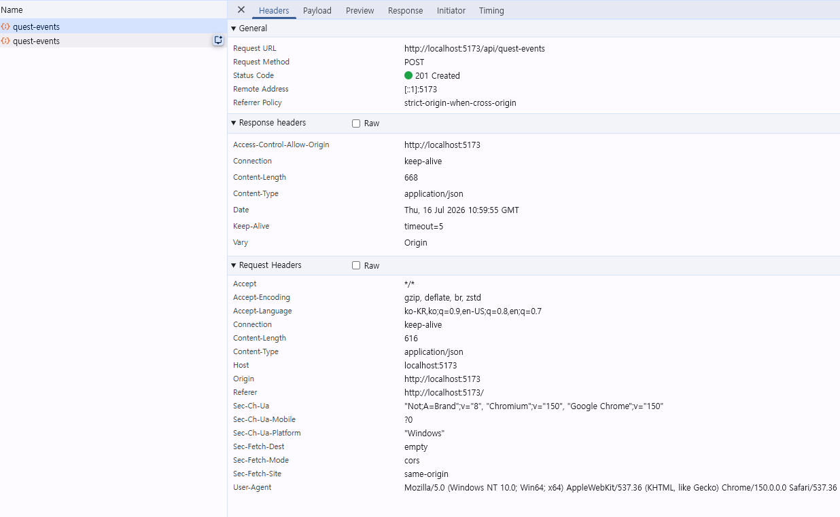
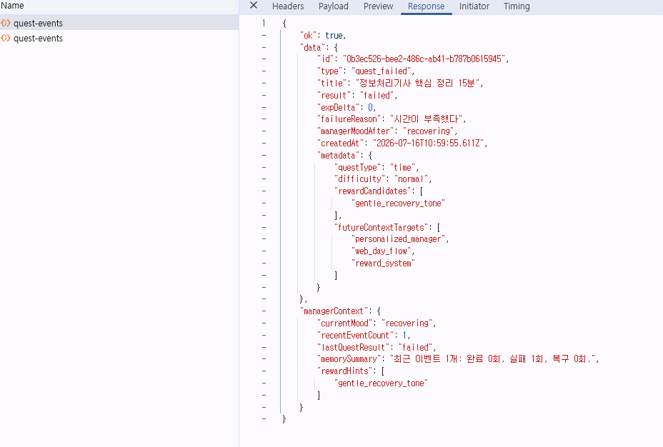
스크린샷

